Slide 1
МБДОУ «Кирилловский детский сад «Теремок»
Подготовила воспитатель: Балачевцова Е.Г. 2016 г.

Slide 2
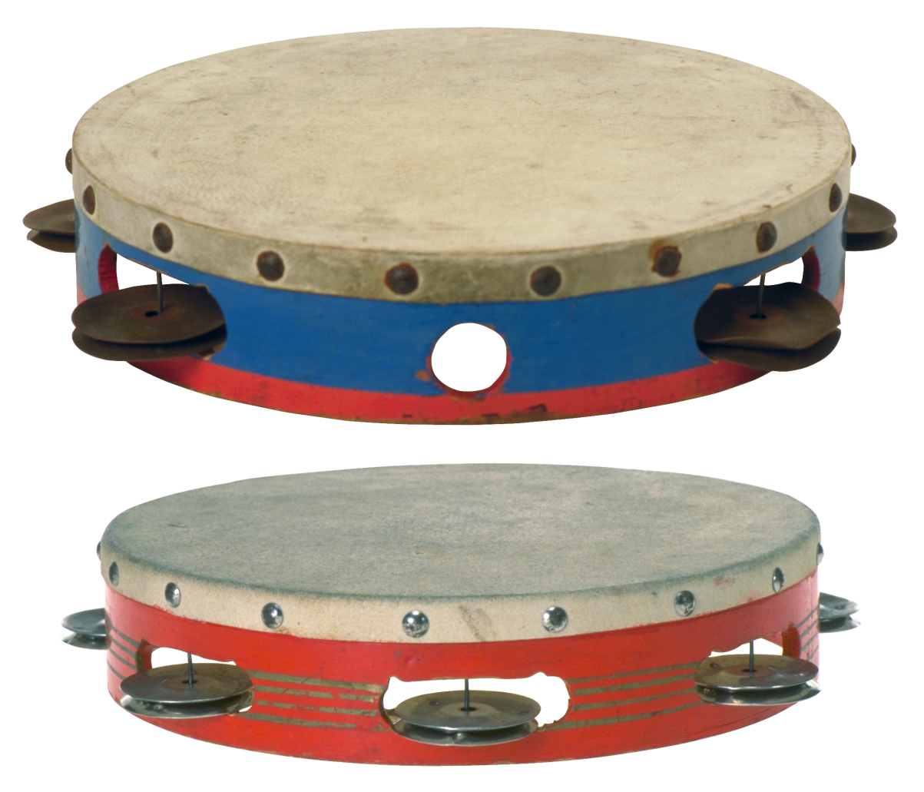
бубен

Slide 3
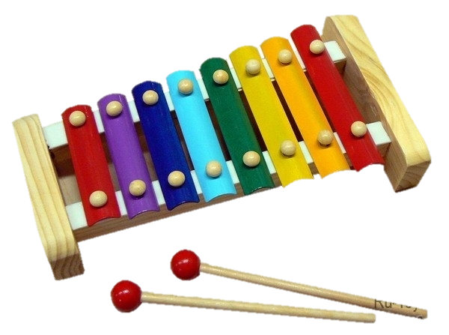
металлофон

Slide 4
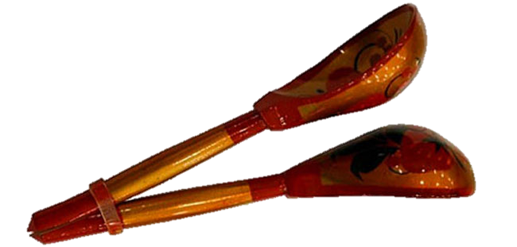
ложки

Slide 5
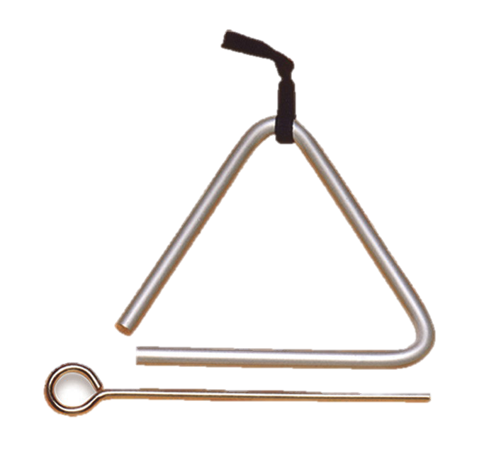
треугольник

Slide 6
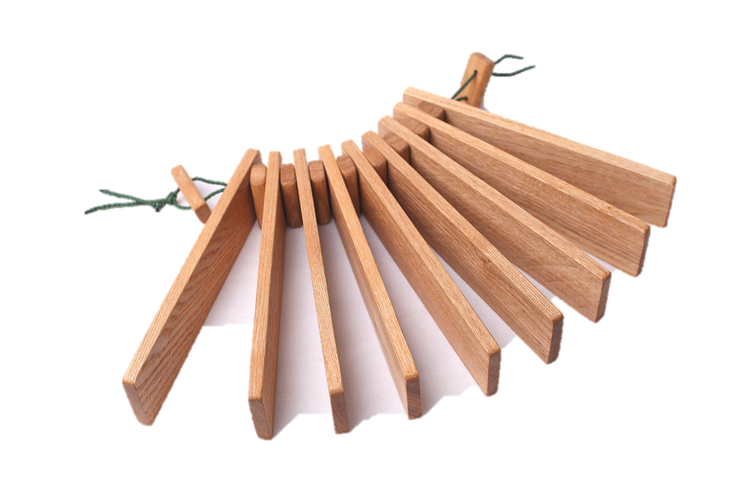
трещётка

Slide 7
балалайка

Slide 8
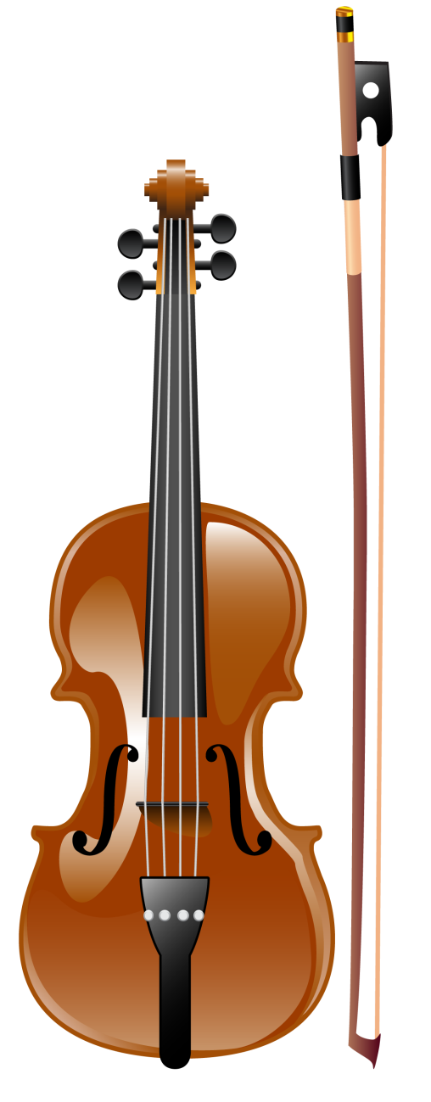
скрипка

Slide 9
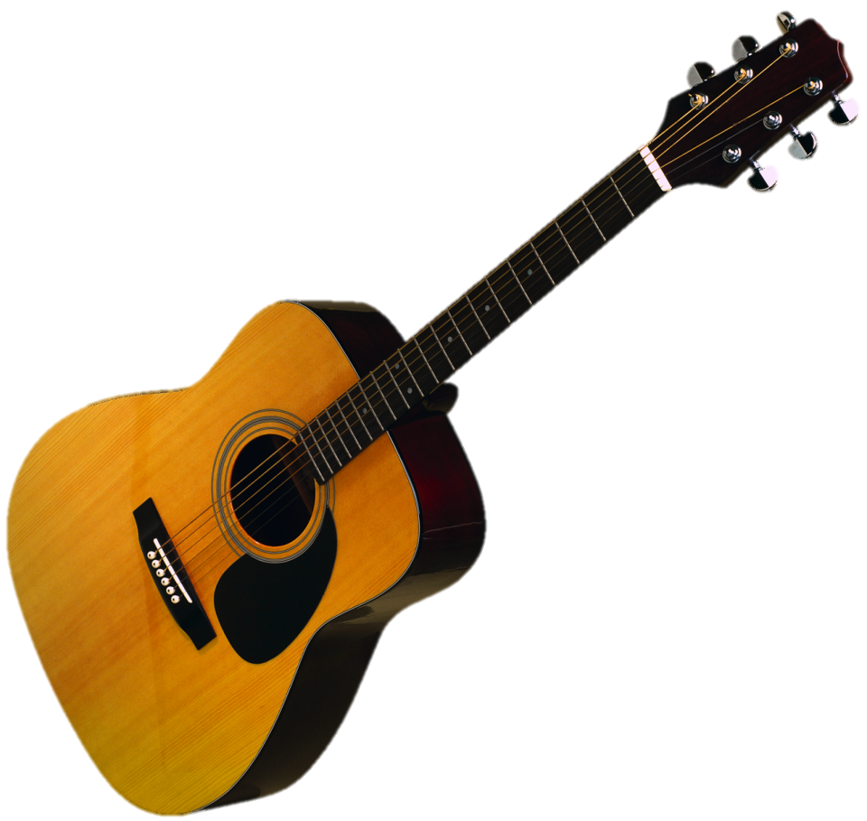
гитара

Slide 10
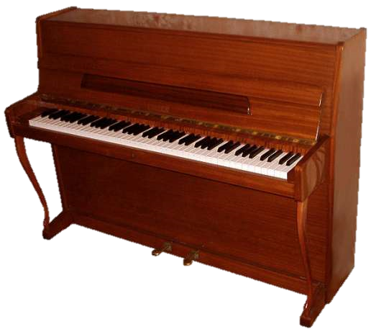
пианино

Slide 11
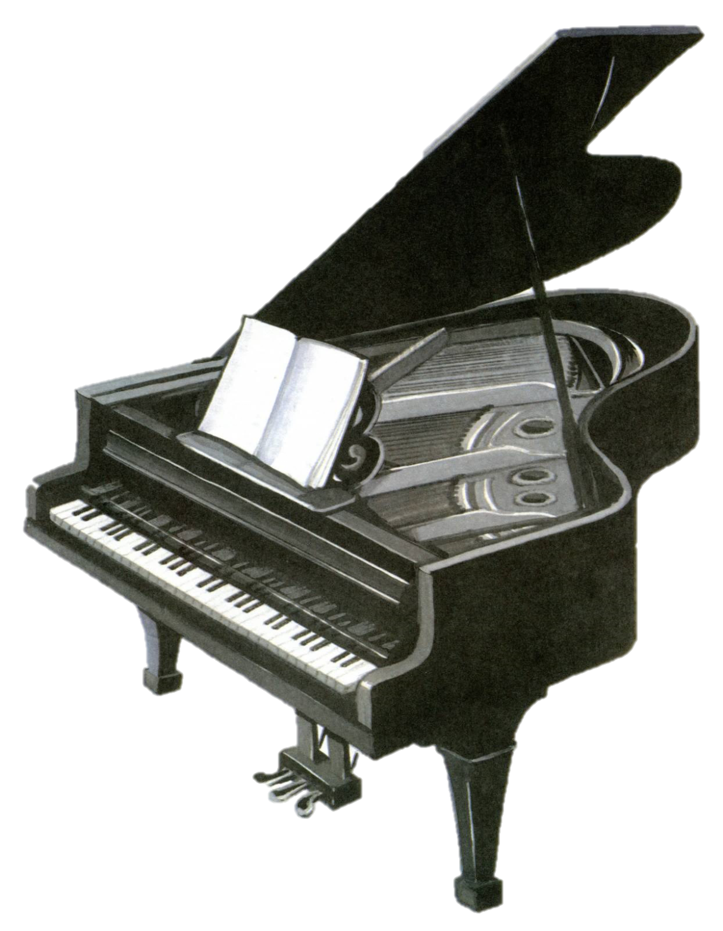
рояль

Slide 12
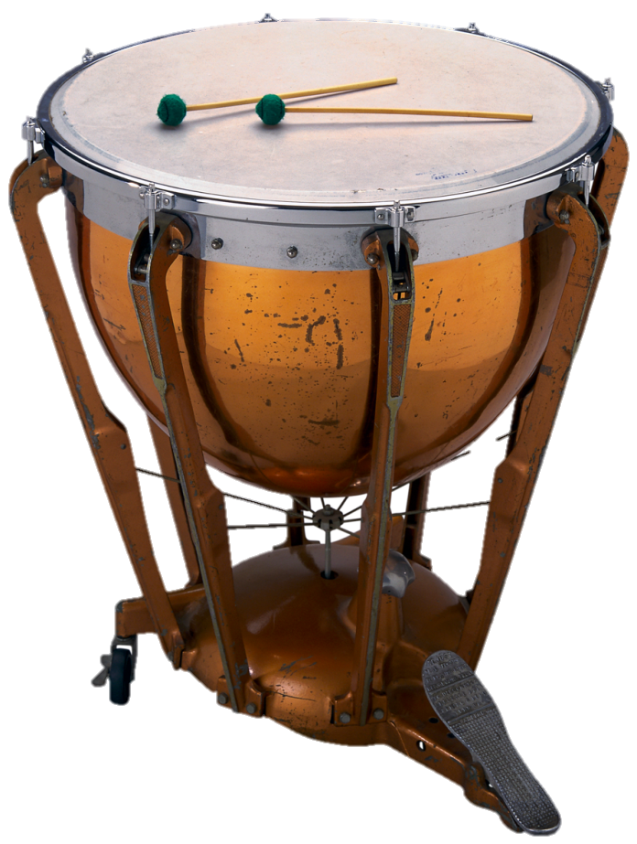
барабан

Slide 13
труба

Slide 14
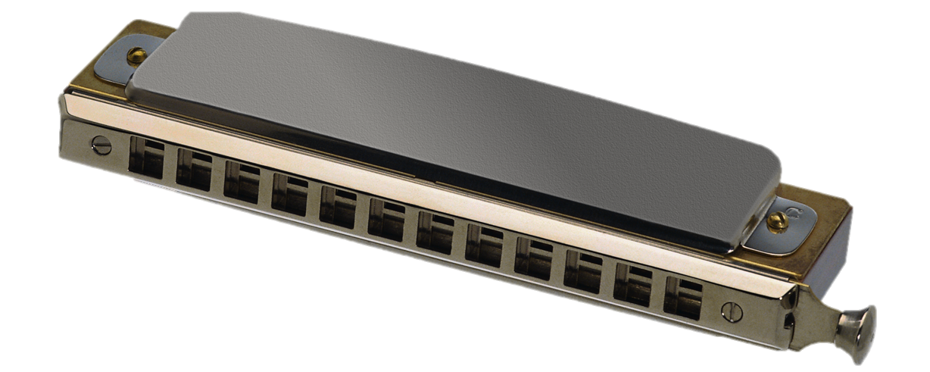
губная гармошка

Slide 15
баян

Slide 16
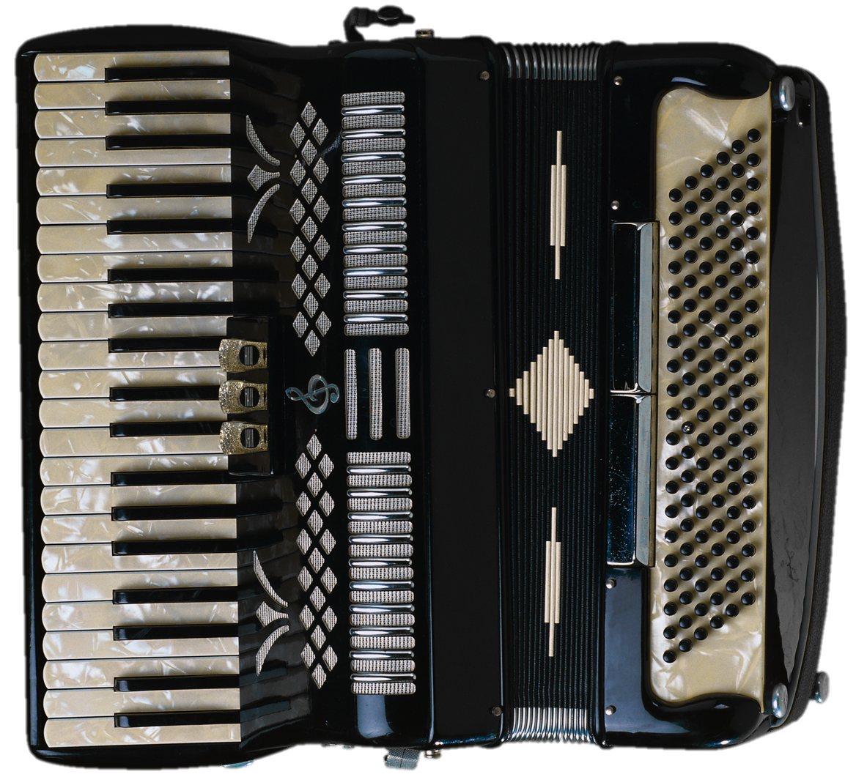
аккордеон

Slide 17
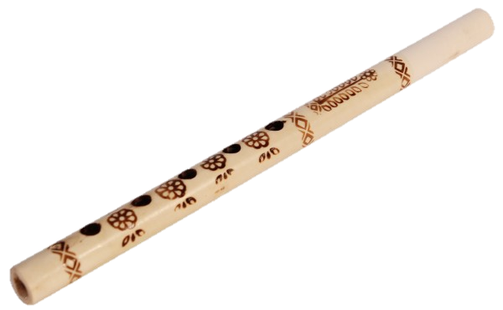
дудочка

Slide 18
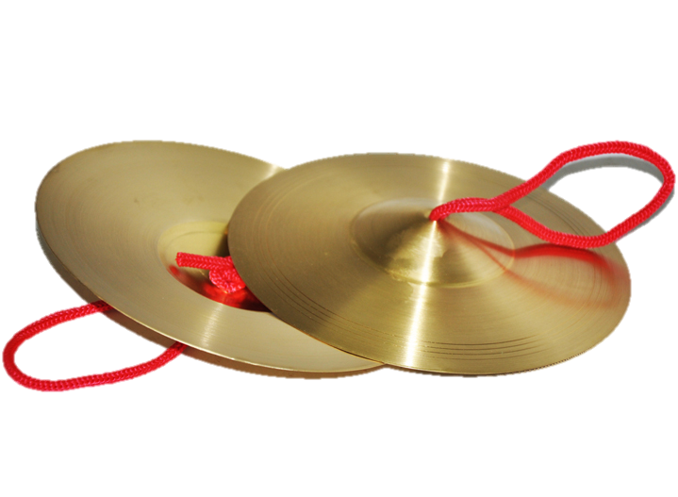
тарелки

Slide 19
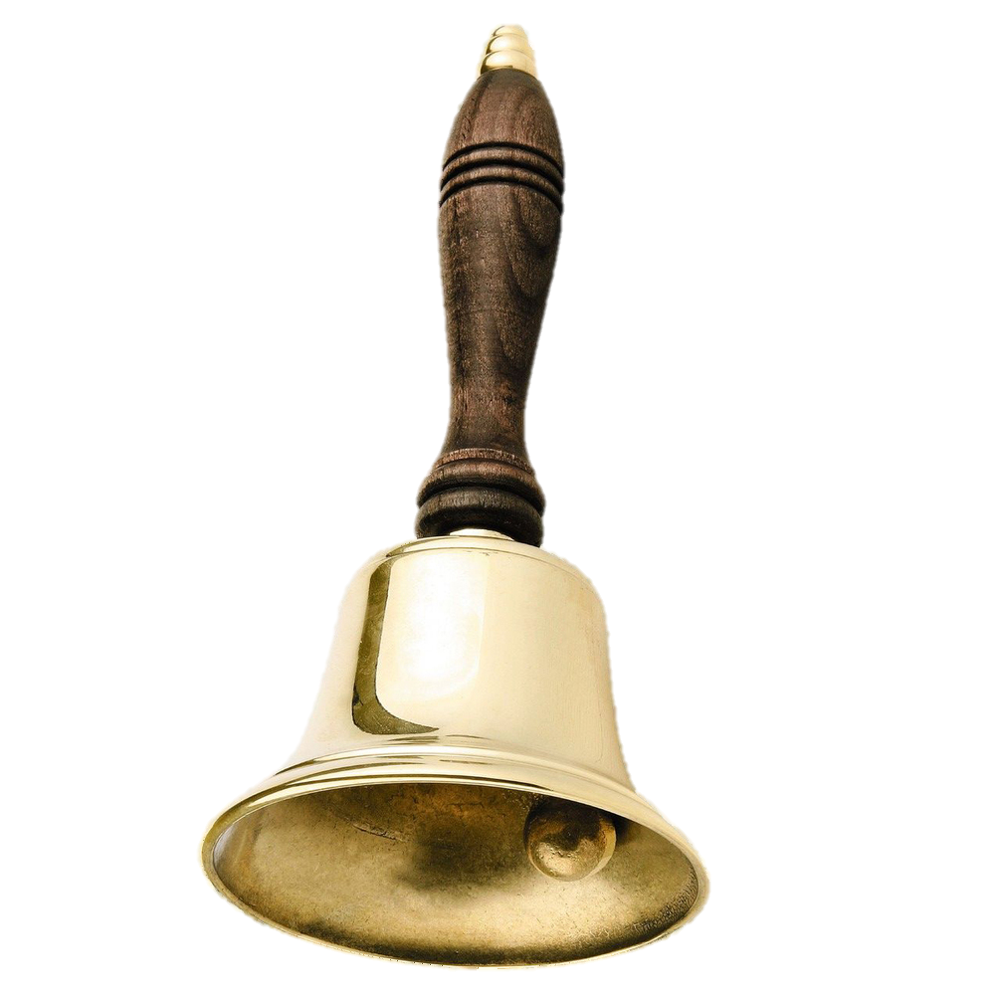
колокольчик

Slide 20
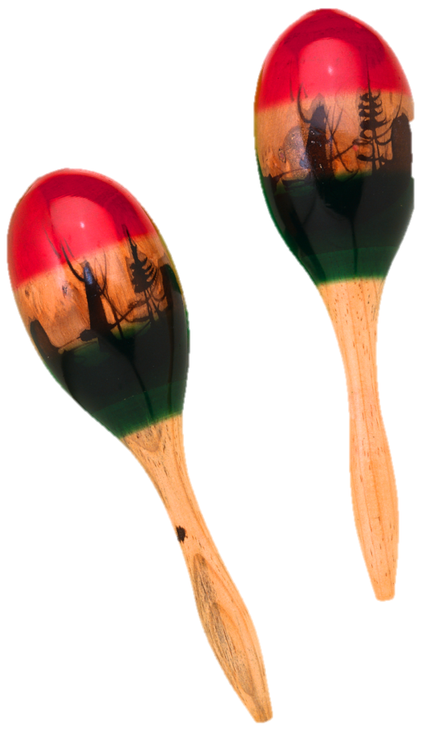
маракас

Slide 21
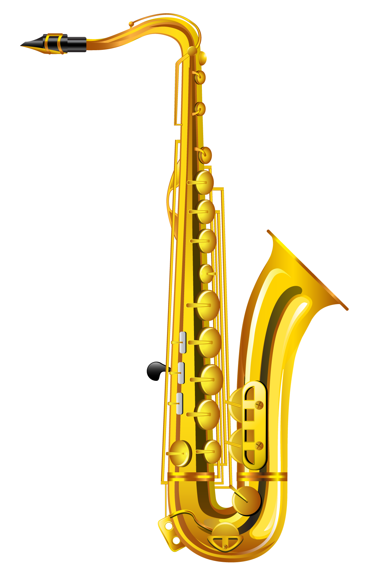
саксофон

Slide 22
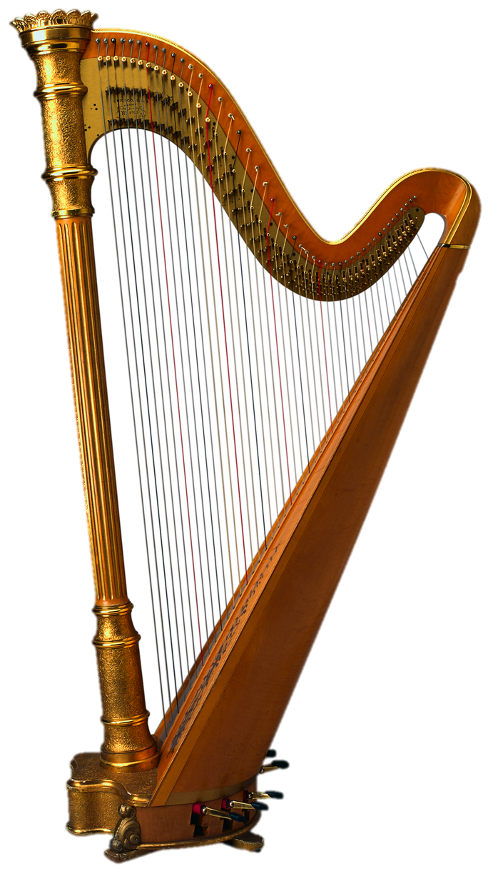
арфа

Slide 23
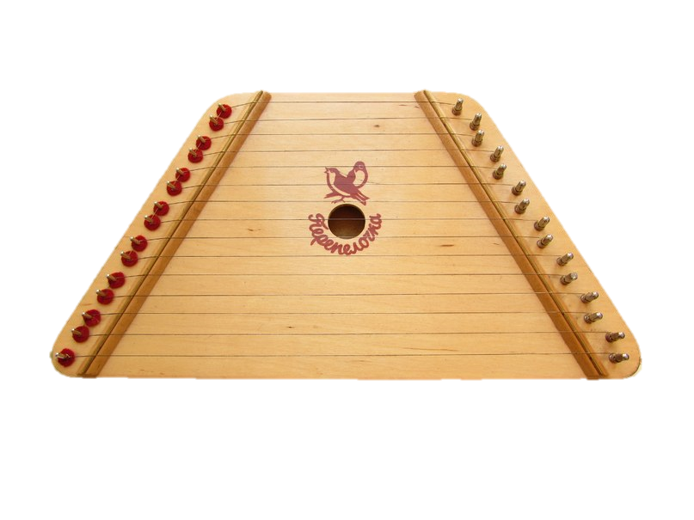
гусли

Slide 24
Какое прекрасное искусство –
музыка!

